Slide 1
Метод калибровки всенаправленной многокамерной системы
Самарский университет
Гр.6114-100503D
Студент Калимов Д.В
Студент Вершинин В.В

Slide 2
Введение
Описание фотометрической калибровки камеры, а также метод создания панорамного видео для всенаправленной многокамерной системы
При геометрической калибровке большое количество меток было виртуально размещено вокруг системы с помощью калибровочной панели
Цель - описать метод создания сферического панорамного фильма высокого разрешения, основанного на результатах фотометрической калибровки всенаправленной многокамерной системы Ladybug

Slide 3
Ход исследования
Метод калибровки камеры для всенаправленной многокамерной системы
Фотометрическая калибровка
Создание всенаправленного панорамного фильма
Последствия неравенства
Эксперимент
Калибровка Ladybug
Обсуждение
Результаты
Оценка ошибок проецирования, генерирующих панорамное изображение

Slide 4
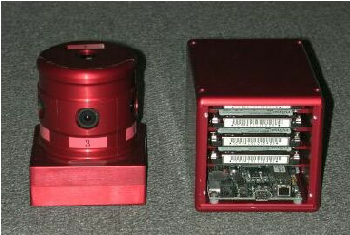
Метод калибровки камеры для всенаправленной многокамерной системы
Мы предлагаем метод калибровки камеры всенаправленной многокамерной системы Ladybug.
Головка камеры (слева) и блок хранения (справа) Ladybug

Slide 5
Метод калибровки камеры для всенаправленной многокамерной системы. Фотометрическая калибровка
Система камер позволяет снимать видеозаписи, охватывающие более 75% всего сферического изображения, практически с одинаковой точки обзора.
Также, используется коррекция цветового баланса между камерами, где:
цветовой баланс отличается из-за различий в параметрах преобразования цвета а и b в разных камерах
параметры ас и bc’ определяются путем выравнивания нормализованных гистограмм RGB hc (i) и hc’ (i)где i – интенсивность пикселя изображения.

Slide 6
Создание всенаправленного панорамного фильма
Для создания всенаправленного панорамного фильма "Последствие неравенства" необходимы определенные шаги и принципы работы:
1. Подготовка концепции: определите тему фильма, его основное сообщение и цель. В данном случае, тема фильма – неравенство в обществе и его последствия.
2. Подготовка съемочного оборудования: для создания панорамного фильма понадобится специализированное оборудование, способное снимать на 360 градусов.
3. Съемка: проведите съемку материала, который будет использоваться в фильме, фокусируясь на отражении неравенства в обществе.
4. Монтаж: смонтируйте собранные материалы, добавьте соответствующую музыкальное сопровождение и звуковые эффекты.
5. Публикация и продвижение: опубликуйте фильм и продвигайте его среди аудитории, заинтересованной в теме неравенства.
Успешное создание всенаправленного панорамного фильма "Последствие неравенства" требует творческого подхода, аккуратной работы с материалом и точного следования пошаговому плану.

Slide 7
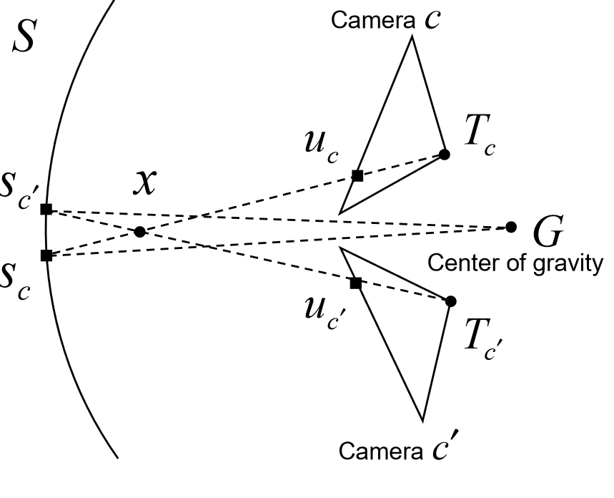
Последствие неравенства
Мы обсуждаем влияние неравенства в положении камеры. Как показано на рисунке “Последствия неравенства”, когда цель x фиксируется в точках uc и uc’ на изображениях двух камер c и c', они проецируются в разные положения sc и sc’ на сферической поверхности S в предлагаемом способе.
Последствия неравенства

Slide 8
Обсуждение
Во-первых, важно выполнить внутреннюю калибровку каждой камеры, чтобы получить исходные параметры камеры, такие как фокусное расстояние, коэффициент дисторсии, матрица вращения и трансляции. Эти параметры затем могут быть использованы для создания модели камеры и коррекции искажений в изображении.
Затем следует выполнить внешнюю калибровку, чтобы определить позицию и ориентацию каждой камеры относительно других в системе. Это позволяет скорректировать пространственное выравнивание изображений, полученных различными камерами.
Важно помнить, что калибровка всенаправленной многокамерной системы Ladybug позволяет улучшить качество и точность получаемых изображений, что особенно важно при использовании этой системы в научных и инженерных областях.

Slide 9
Результаты методов
1. Проведена оценка геометрических искажений;
2. Анализ оценки согласованности цвета;
3. Результаты оценки выравнивания изображений;
4. Оценка степени детализации и разрешения.

Slide 10
Заключение
Все методы в совокупности могут помочь в оценке ошибок проецирования и общего качества панорамных изображений, создаваемых многокамерной системой Ladybug.
Результаты такой оценки могут быть использованы для дальнейшего улучшения процесса синтеза панорамных изображений и повышения качества конечного продукта.

Slide 11
Спасибо за внимание !

